Slide 1
VOORSCHRIFTEN VOOR VENTILEREN EN VENTILATIESYSTEMEN

Slide 2
INLEIDING (VOOR DE TRAINER)
Als onderdeel van de educatie die hoort bij het implementeren van de NEPSI voorschriften, heeft NEPSI ook diverse educatieve bronnen ontwikkeld.
In iedere PowerPointtraining vind je informatie over een onderwerp dat relevant is voor werknemers die, ongeacht de industrie waarin ze werken, werken met inhaleerbaar kristallijn silicastof. De trainingen bevatten informatie over de risico’s van blootstelling en voorschriften die je kunt opvolgen om deze risico’s zo veel mogelijk te beperken. Het doel van de training is om werknemers te informeren en op te leiden om de voorzorgsmaatregelen zo goed mogelijk op te volgen, om het risico op blootstelling aan inhaleerbaar kristallijn silicastof op de werkvloer zo veel mogelijk te beperken.
Gebruik indien gewenst het blanco template en de placeholders om aanvullende informatie aan de training toe te voegen.

Slide 3
LET OP
De informatie in deze PowerPointpresentatie is adviserend van aard en bevat informatieve inhoud. Deze informatie bevat geen regelgeving of nieuwe juridische verplichtingen. De informatie zorgt ook niet voor wijzigingen in de bestaande regelgeving in de gezondheidswetgeving.

Slide 4
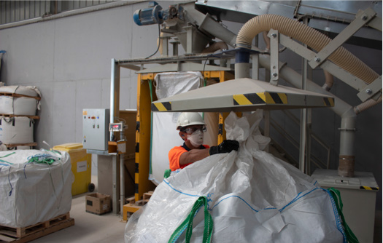
INTRODUCTIE
Leren hoe je jezelf kunt beschermen tegen werkgerelateerde gezondheidsproblemen is zeer belangrijk.
In deze PowerPointtraining leer je:
Welke drie soorten ventilatiesystemen gebruikt worden om de mate waarin werknemers blootgesteld worden aan inhaleerbaar kristallijn silicastof te beperken
Gids voor ventilatie
Tekst in te vullen door trainer – heb je zelf slides aan de presentatie toegevoegd? Maak dan een kort overzicht van de contextuele materialen
Notes:
Overmatige blootstelling aan inhaleerbaar kristallijn silicastof kan bij werknemers leiden tot serieuze gezondheidsklachten op de lange termijn. Daarom is het belangrijk dat alle werknemers zich bewust zijn van de voorschriften die het risico op blootstelling aan silicastof zo veel mogelijk beperken of voorkomen.
Deze training bevat informatie en adviezen over algemene ventilatie voor omgevingen waar sprake is van inhaleerbaar kristallijn silicastof.

Slide 5

TECHNIEKEN VOOR STOFBEHEERSING
GOEDE HYGIENE / SCHOONMAAK
Het wassen van werkkleding en goed stofzuigen gaat stopophoping op de lange termijn tegen – een schone werkplek is een veilige werkplek
WATER
Door de processen vochtig te houden, beperken we het rondwaaien van stof. Stofdeeltjes worden als het ware gevangen door het water
Ventilatie (en afzuiging) is één van de vijf technieken voor stofbeheersing.
BESCHERMINGSMIDDELEN
Persoonlijke beschermingsmiddelen (zoals gezichtsmaskers) beschermen werknemers tegen stof als andere maatregelen niet voldoende zijn om de risico’s te beperken
BEHUIZING
Het uitvoeren van inhaleerbaar kristallijn silicastof productieprocessen in een afgesloten omgeving voorkomt blootstelling aan stof bij de bron
AFZUIGING / VENTILATIE
Het opvangen van inhaleerbaar kristallijn silicastof bij de bron mensen eraan blootgesteld worden en het blijven reinigen van de lucht

Slide 6
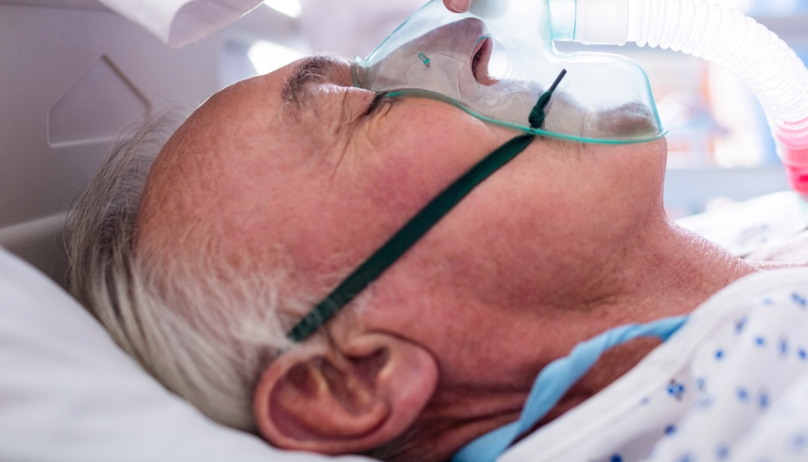

DE RISICO’S VAN DEZE ACTIVITEIT
Het goed functioneren van de apparatuur is essentieel om jezelf tegen inhaleerbaar kristallijn silicastof te beschermen
Langdurige blootstelling aan grote hoeveelheden inhaleerbaar kristallijn silicastof kan longziektes veroorzaken
Het is belangrijk dat we onszelf dagelijks beschermen tegen blootstelling aan stof.
Door de juiste voorschriften op te volgen, beschermen we onze gezondheid voor de toekomst.
Hoe ga jij je pensioen doorbrengen?

Slide 7
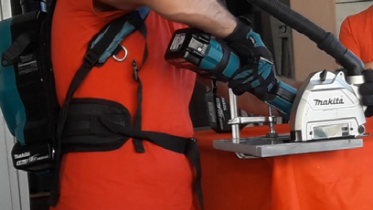
ZO REDUCEERT VENTILATIE BLOOTSTELLING AAN
Ventilatie wordt gebruikt om de mate waarin werknemers worden blootgesteld aan inhaleerbaar kristallijn silicastof te beperken.
Het doel van ventilatiesystemen is dat werknemers beschermd worden door:
Stof in de lucht op te vangen door middel voordat werknemers eraan worden blootgesteld
Te zorgen voor een goede en veilige luchtkwaliteit door verontreinigde lucht te vervangen door schone lucht
Afzuigventilatiesystemen te installeren die stof bij de bron afzuigen
Notes:
Ventilatie is een belangrijk onderdeel van het behoud van een goede luchtkwaliteit in een werkomgeving Een goed ontworpen afzuigsysteem is één van de meest effectieve manieren om te voorkomen dat je wordt blootgesteld aan inhaleerbaar kristallijn silicastof wanneer stofverspreiding niet volledig voorkomen kan worden door middel van isolatie of het natmaken van materialen.

Slide 8
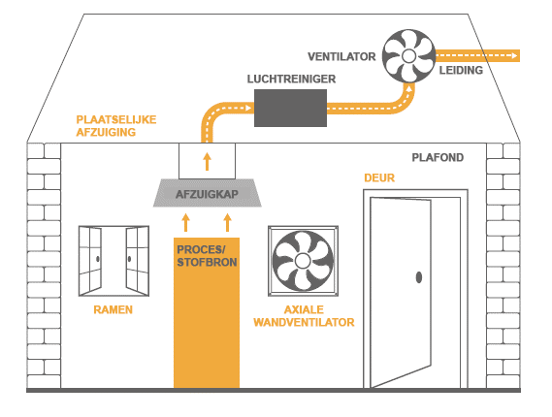
SOORTEN VENTILATIE
Er zijn drie soorten ventilatiesystemen met verschillende functies:
Natuurlijke ventilatie – (bijvoorbeeld frisse lucht door het raam, deuren, enz.) hierbij stroomt lucht natuurlijk naar binnen, waardoor het risico op een grote concentratie stof in de lucht wordt verminderd
Muurventilatoren – deze worden gebruikt om te zorgen voor constante luchtcirculatie, waarbij verontreinigde lucht wordt vervangen door schone lucht
Afzuiging – dit wordt gebruikt om stof in de lucht op een veilige manier te zuigen voordat dit het ademhalingsgebied van de werknemers bereikt
Notes:
Er zijn drie manieren om te ventileren. Plaatselijke afzuiging wordt meestal gezien als de meest effectieve manier van ventileren en moet altijd gebruikt worden indien dat mogelijk is.

Slide 9
DO’S EN DON’TS VAN VENTILATIE
DO
Maak gebruik van ventilatiesystemen indien beschikbaar
Rapporteer problemen en storingen in het ventilatiesysteem
Tekst voor de trainer – Voeg extra tekst toe over algemene ventilatie die gebruikt wordt in voor jouw eigen context
DON’T
Hinder het ventilatiesysteem niet
Maak geen gebruik van een draagbare ventilator die de luchtcirculatie van het ventilatiesysteem kan verstoren, of die ervoor kan zorgen dat neergedaald stof zich weer opnieuw gaat verspreiden.
Tekst voor de trainer – Voeg extra tekst toe over algemene ventilatie die gebruikt wordt in voor jouw eigen context

Slide 10
LEGE SLIDE
Gebruik deze slide om zelf trainingsmateriaal toe te voegen over een specifieke werkomgeving/context.
Wil je de afbeelding veranderen? Klik met de rechtermuisknop > wijzig afbeelding > uit bestand.
Wil je meer slides aanmaken? Klik dan op ‘nieuwe slide’ in de taakbalk bovenaan.

Slide 11
CONCLUSIE
Ventilatie is een essentieel onderdeel van stofbeheersing en helpt om de luchtkwaliteit veilig te houden.
Onthoud:
Maak altijd gebruik van ventilatiesystemen indien mogelijk
Hinder het ventilatiesysteem niet
Neem contact op met je manager als je het vermoeden hebt dat het ventilatiesysteem niet optimaal werkt

Slide 12
AANVULLEND LEERMATERIAAL
Voorschriften voor algemene ventilatie (taakblad 2.1.9)
NESPI Voorschriften
NEPSI Voorschriften voor het MKB
Ga naar het NEPSI E-learning platform op training.nepsi.eu voor meer informatie over inhaleerbaar kristallijn silicastof

